Slide 1
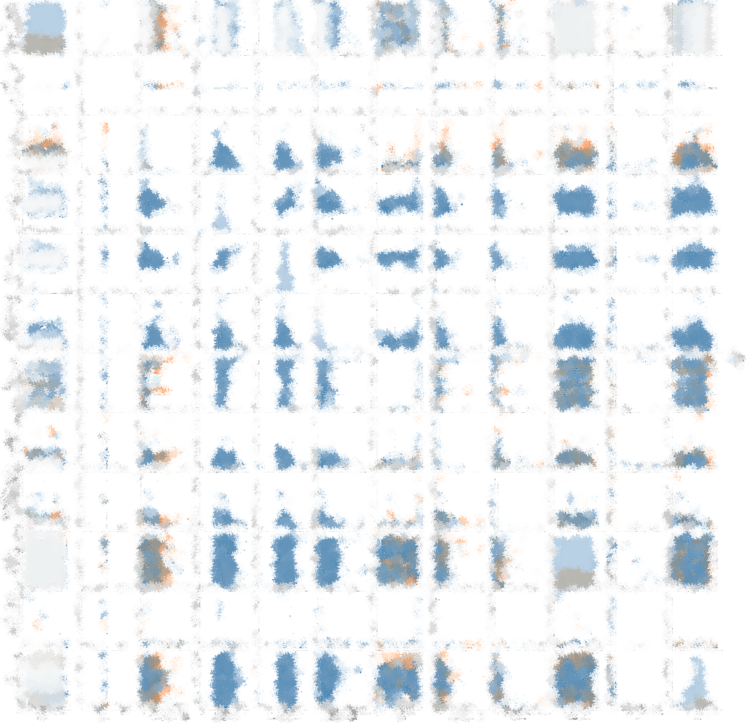

Ryzyko kredytowe
Grupa III

Slide 2
Spis treści
Braki danych
Hierarchia użyteczności
Wykresy
I wnioski
Korelacje
Omówienie danych
Podsumowanie

Slide 3
Omówienie danych
Spis treści
Braki danych
Hierarchia użyteczności
Wykresy i wnioski
Podsumowanie
Korelacje
Omówienie danych
Nasze dane mają:
148670 wierszy,
34 kolumny, w tym 22 dyskretnych i 12 liczbowych,
Liczne nulle, w niektórych kolumnach zajmujące nawet ćwierć wszystkich danych.

Slide 4
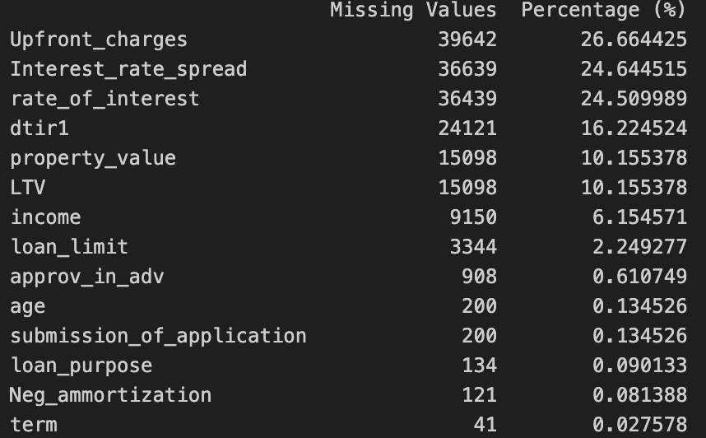
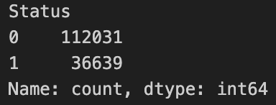
Spis treści
Braki danych
Hierarchia użyteczności
Wykresy i wnioski
Podsumowanie
Korelacje
Omówienie danych
Rozkład braków danych w datasecie
  Upfront_charges, Interest_rate_spread, rate_of_interest mają duza i bardzo podobną liczbę braków
  LTV i property_value mają tyle samo braków
  Dtir1 jest bliski sumie braków property_value i income
  age i submission_of_application tyle samo braków
  Reszta braków najprawdopodobniej nie jest bardzo istotna i można je zignorować
  Liczba braków w pierwszych trzech jest bardzo podobna do liczby niespłaconych kredytów (Status = 1)

Slide 5
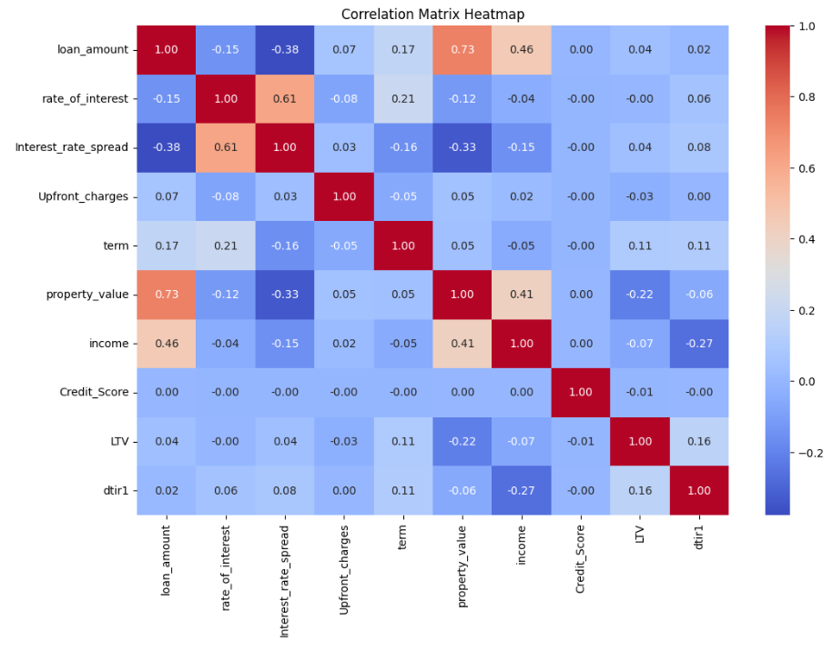
Korelacje między danymi
Spis treści
Braki danych
Hierarchia użyteczności
Wykresy i wnioski
Podsumowanie
Korelacje
Omówienie danych
Silną korelacje widać między:
loan_amount, a property_value
interest_rate_spread, a rate_of_interest

Slide 6
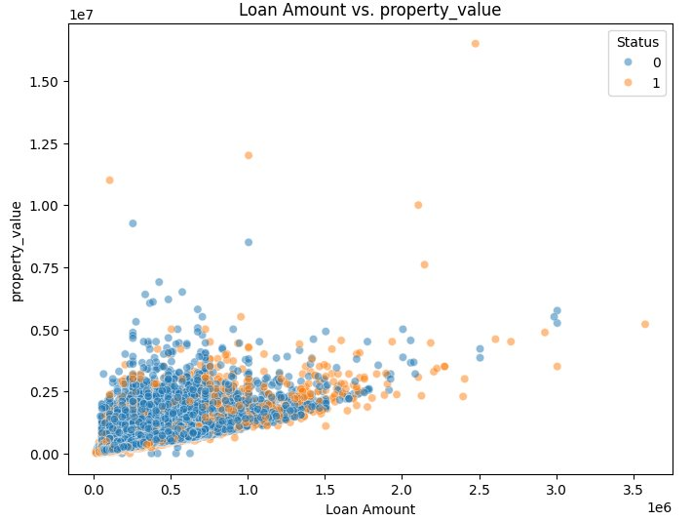
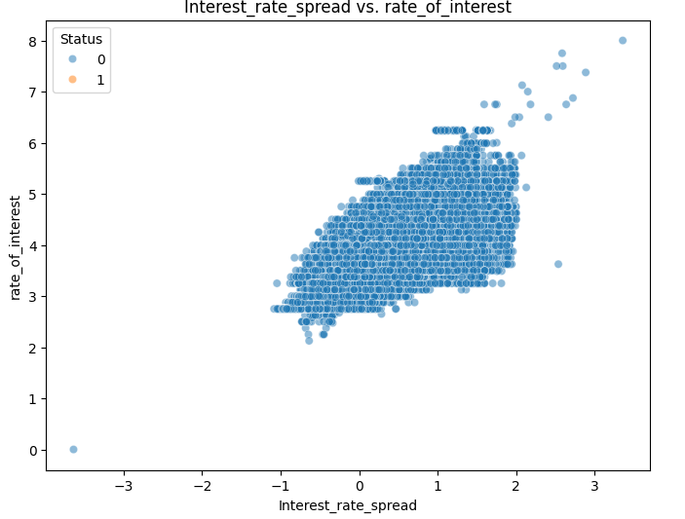
Spis treści
Braki danych
Hierarchia użyteczności
Wykresy i wnioski
Podsumowanie
Korelacje
Omówienie danych

Slide 7
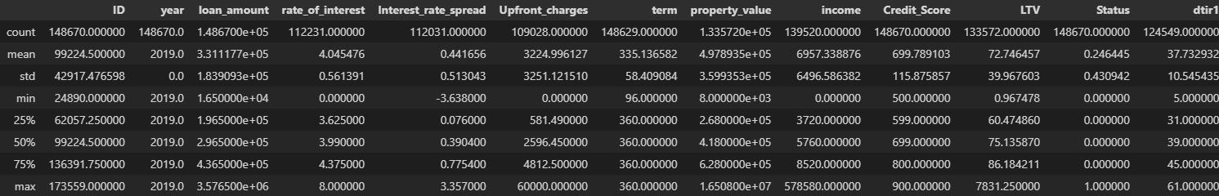
Hierarchia danych
Spis treści
Braki danych
Hierarchia użyteczności
Wykresy i wnioski
Podsumowanie
Korelacje
Omówienie danych
• Zauważmy, że nie każde dane są tak samo ważne, wartości tj. ID, year, term czy age nie są tak samo wartościowe jak np. income czy dtir1

Slide 8
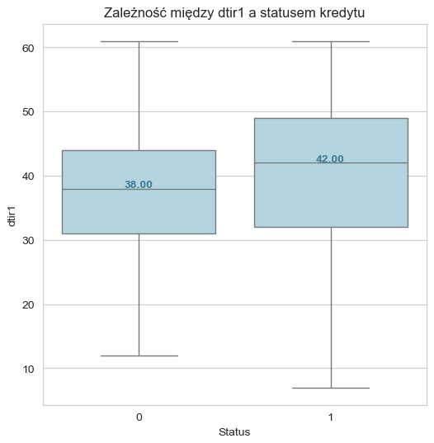
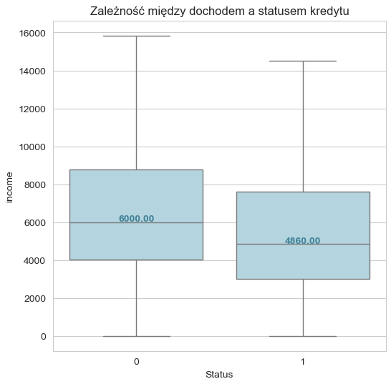
Spis treści
Braki danych
Hierarchia użyteczności
Wykresy i wnioski
Podsumowanie
Korelacje
Omówienie danych
Wykresy zależności między:
dtir1, income, status, jak wpływają na default?

Slide 9
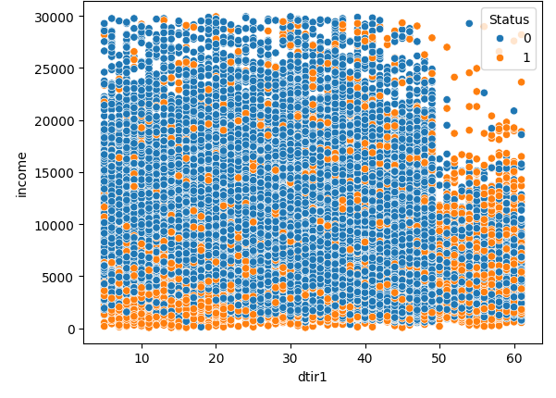
Wykres przedstawiający te zależności:
Spis treści
Braki danych
Hierarchia użyteczności
Wykresy i wnioski
Podsumowanie
Korelacje
Omówienie danych
Wniosek:
• Z tego wynika, że dla z niskim lub zerowym dochodem i dla osób z dużym dtir1 (> 50) jest bardzo duża szansa na default, tym samym nie warto im przyznawać kredytów

Slide 10
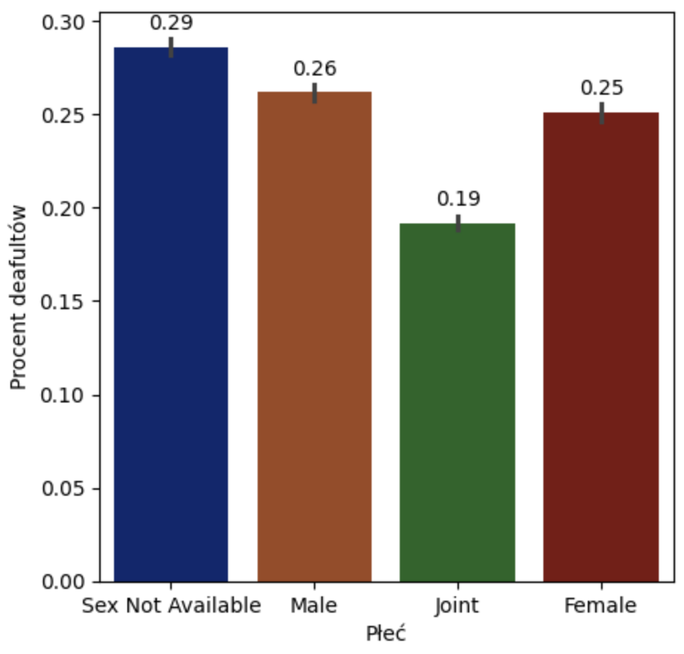
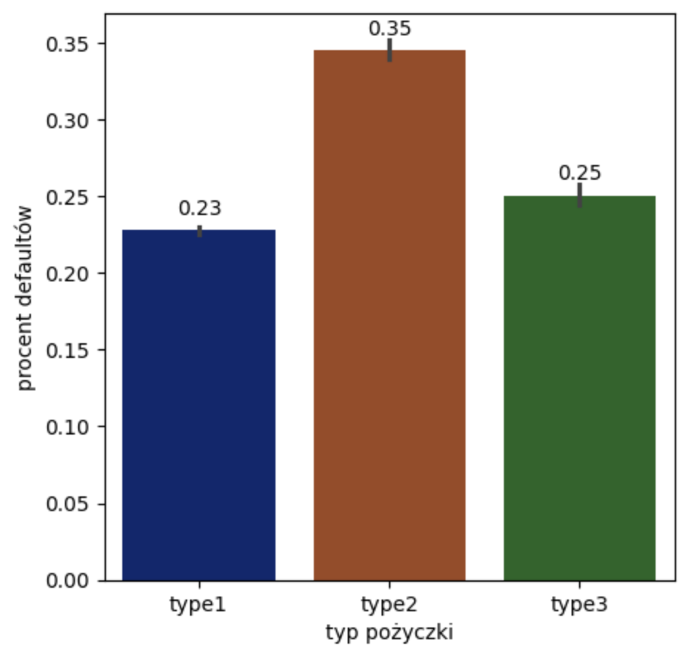
Spis treści
Braki danych
Hierarchia użyteczności
Wykresy i wnioski
Podsumowanie
Korelacje
Omówienie danych
Co wpływa na default kredytu?
Joint ma widocznie niższy procent default’ów od reszty
Typ 2 pożyczek ma zdecydowanie wyższy procent default’ów

Slide 11
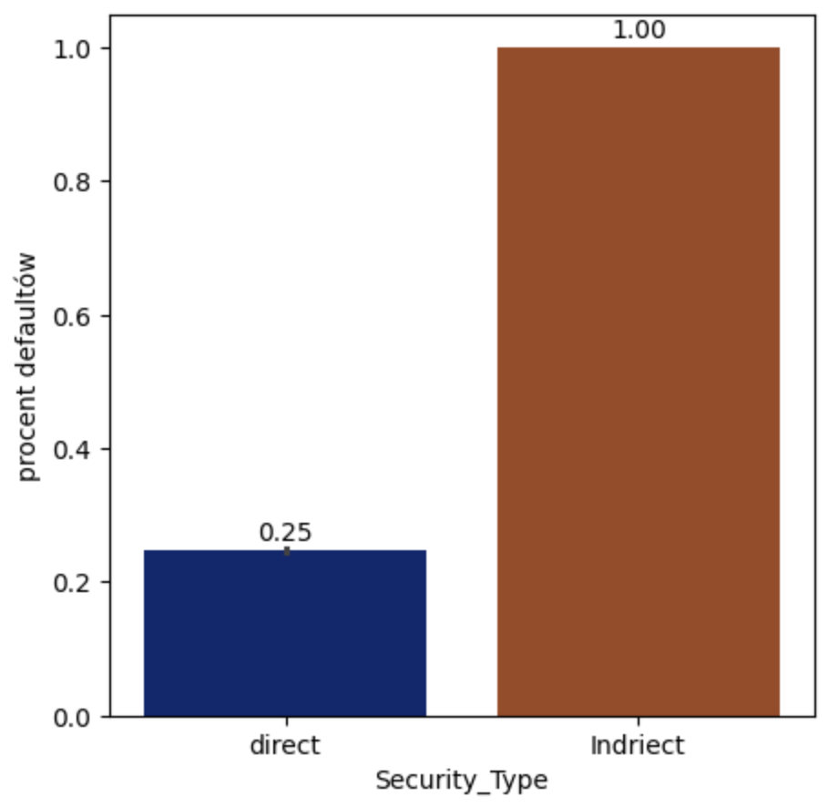
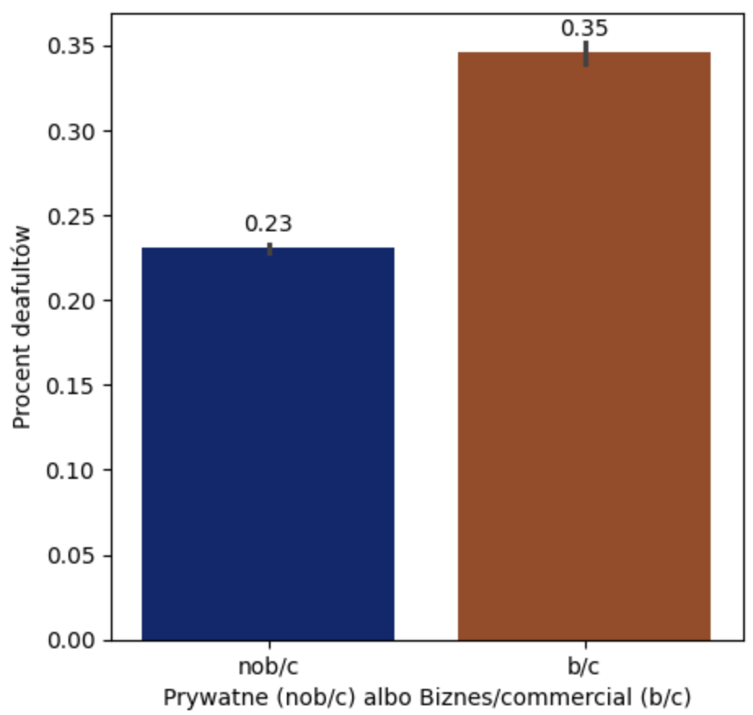
Spis treści
Braki danych
Hierarchia użyteczności
Wykresy i wnioski
Podsumowanie
Korelacje
Omówienie danych
Co wpływa na default kredytu?
Prywatne kredyty mają niższy procent default'ów
Kredyty z Security_Type Indriect mają dużo wyższy (100%) procent default'ów

Slide 12
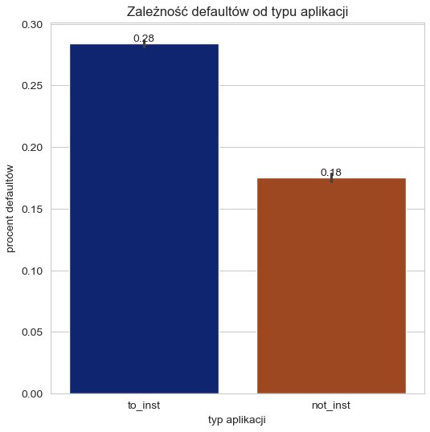
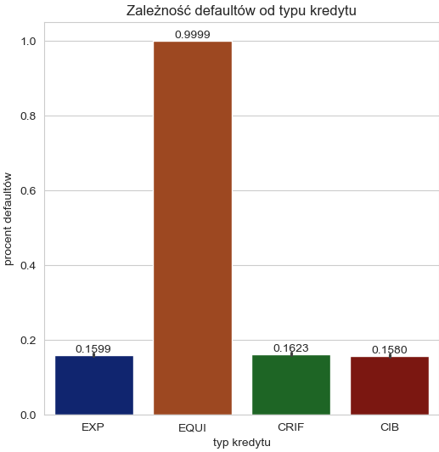
Spis treści
Braki danych
Hierarchia użyteczności
Wykresy i wnioski
Podsumowanie
Korelacje
Omówienie danych
Co wpływa na default kredytu?
Osoby, które złożyły podania w instytucji częściej ni e spłacały kredytu
Kredyty z credit_type EQUI mają dużo wyższy (~100%) procent default'ów

Slide 13

Dziękujemy za uwagę
Spis treści
Braki danych
Hierarchia użyteczności
Wykresy i wnioski
Podsumowanie
Korelacje
Omówienie danych

